Slide 1
2023 Haziran Bakım Çalışması
24.07.2023
Akıllı Teknolojiler, BURSA

Slide 2
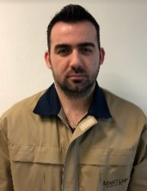
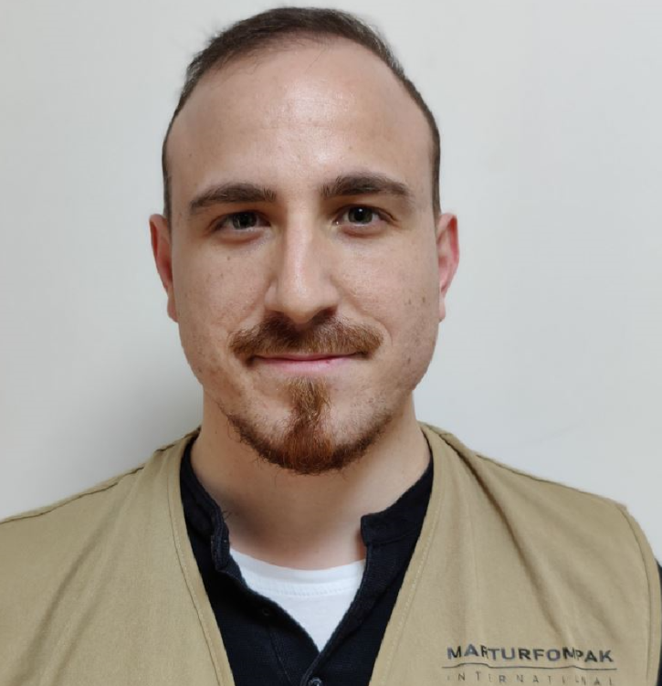
2023 Haziran Bakım Çalışması
ERCAN ŞENTÜRK
Business Intelligence Analytics
ercan.senturk@marturfompak.com
IT Technologic Infrastructure Manager
AHMET SARI
ahmet.sari@marturfompak.com
IT Operation Support & Services
Senior Specialist
MURAT ÇİM
IT Operation Support & Services
murat.cim@marturfompak.com
Senior Specialist
BAHTİYAR ŞEN
IT Operation Support & Services
Senior Specialist
bahtiyar.se@marturfompak.com
UĞUR AYDIN
IT Operation Support & Services
Senior Specialist
ugur.aydin@marturfompak.com
MEHMET CAN BALCI
IT Operation Support & Services
Specialist
can.balci@marturfompak.com

Slide 3
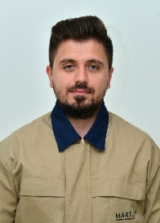
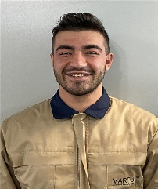
2023 Haziran Bakım Çalışması
MUHARREM ÖZCAN
IT Operation Suuport & Services
muharrem.ozcan@marturfompak.com
Specialist
RASİM ŞEN
IT Operation Support & Services
rasim.sen@marturfompak.com
Senior Specialist
MELİH ÜNVER
IT Operation Support & Services
Specialist
melih.unver@marturfompak.com
MEHMET ÖZTÜRK
IT Operation Support & Services
mehmet.ozturk@marturfompak.com
Specialist
ARSLAN ŞENTÜRK
IT Operation Support & Services
Specialist
arslan.senturk@marturfompak.com
HAKAN ALTINAY
Technological Infrastructure & Information Technology
Specialist
hakan.altinay@marturfompak.com

Slide 4

2023 Haziran Bakım Çalışması
SAP SUNUCULARI AI SUNUCULARI UYGULAMA SUNUCULARI GÜVENLİK SUNUCULARI ENTEGRASYON SUNUCULARI
81
15
13
11
5
DB SUNUCULARI IIS SUNUCULARI DOSYA SUNUCULARI OSB & NOSAB DİĞER SUNUCULAR DİĞER LOKASYON SUNUCULARI
27
8
20
103
143
TOPLAM SUNUCU
426

Slide 5

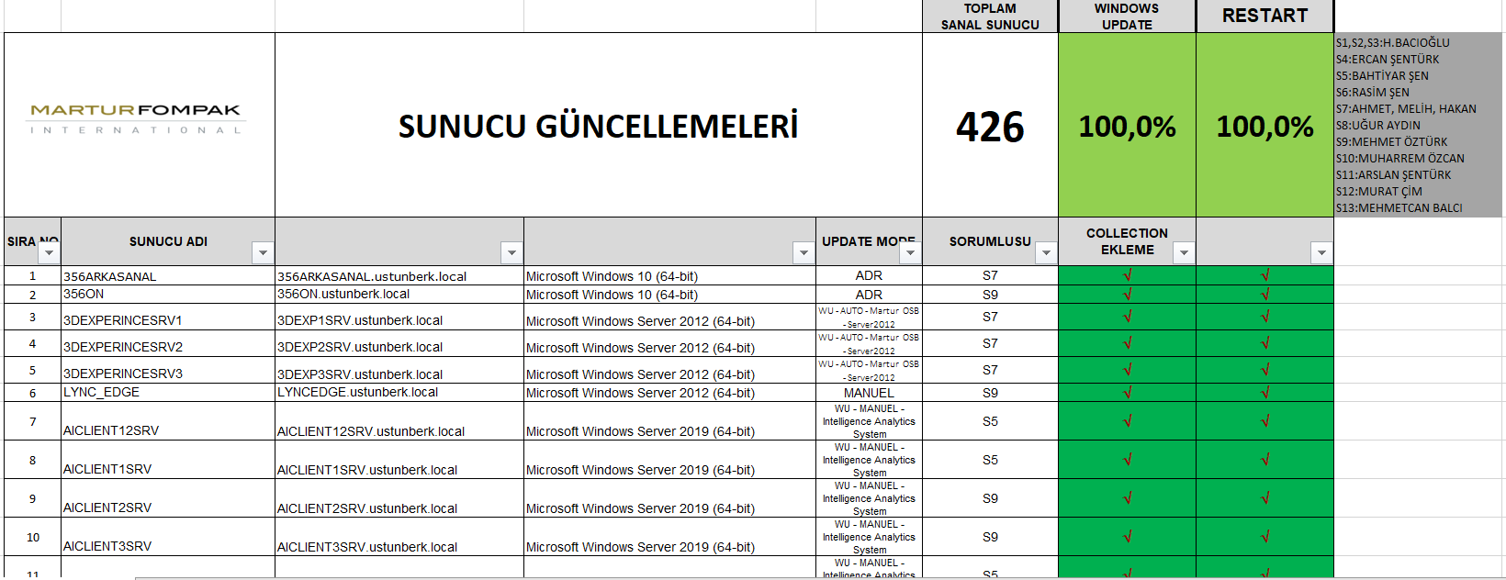
2023 Haziran Bakım Çalışması

Slide 6
2023 Haziran Bakım Çalışması
SUNUCU TİPİNE GÖRE GÜNCELLEME İŞLEMLERİ
Her ayın 2. Salı günü çıkan update paketleri indirilip işletim sistemi bazlı testler yapıldı
Otomatik Aylık Update kuralına bağlı kenar lokasyon sunucuları, güncellemeleri otomatik aldıktan sonra yeniden başlayarak işlemler tamamlandı.
SAP sunucularında servisler durdurulduktan sonra,indirilen güncel update paketleri SAP sunucuları üzerine dağıtıldı ve güncelleme sonrası SAP servisleri açılarak gerekli kontroller tamamlandı.
Manuel işlem gerektiren AI sunucuları ise manuel yolla güncelleştirildi.
Geri kalan diğer OSB merkezli sunucularda, güncelleri alıp yeniden başlatılarak işlemler tamamlandı.

Slide 7
2023 Haziran Bakım Çalışması
Almanya
8 Sunucu
Çekya
4 Sunucu
Slovakya
7 Sunucu
Romanya
25 Sunucu
Bükreş
6 Sunucu
Gölcük
23 Sunucu
İtalya
17 Sunucu
2
OSB
216 Sunucu
Bari
6 Sunucu
Vcenter
426
22
Nosab
21 Sunucu
Sunucu
Lokasyon
Fransa
7 Sunucu
Plastik
22 Sunucu
Fas
18 Sunucu
Cezayir
8 Sunucu
Geçit
4 Sunucu
Polmar
6 Sunucu
Maslak
6 Sunucu
Siperlik
5 Sunucu
Akçalar
6 Sunucu
Kütahya
11 Sunucu

Slide 8


TEŞEKKÜRLER …

